Slide 1
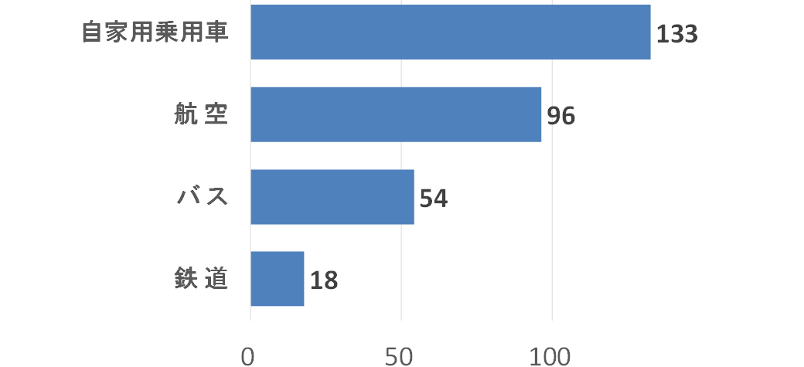
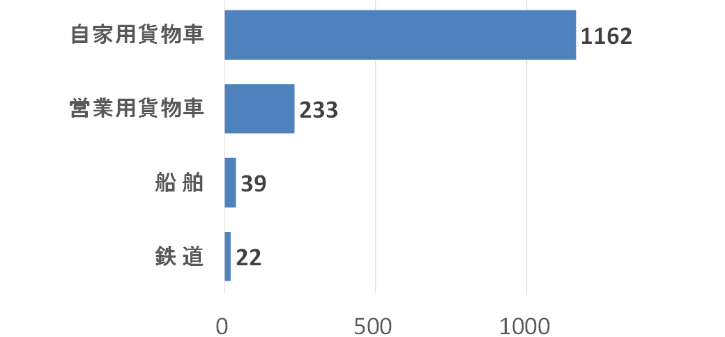
二酸化炭素排出量の比較
ZEVとガソリン車等の1km走行当たりのCO₂排出量
1km移動する際の1人当たりのCO₂排出量
（2018年度）
（g-CO₂/人km）
1km輸送する際の1トン当たりのCO₂排出量
（2018年度）
（g-CO₂/トンkm）
参考資料３
（出所）国土交通省HP 運輸部門における二酸化炭素排出量
（出所）関西広域連合「燃料電池自動車FCVって何だろう」

